Slide 1
Grafos Árvore Geradora Mínima
Prof. André Backes

Slide 2
Árvore Geradora Mínima
Definição
Uma árvore geradora (do inglês, spanning tree) é um subgrafo que contenha todos os vértices do grafo original e um conjunto de arestas que permita conectar todos esses vértices na forma de uma árvore.
É a menor estrutura que conecta todos os vértices
0
6
5
1
1
2
2
3
2
5
4
6
4
4
5
3

Slide 3
Árvore Geradora Mínima
Dado um grafo G(V,A), a árvore geradora possui
todos os vértices V
um total de arestas igual a |V|-1 (o número de vértices menos um)
0
0
6
5
6
5
1
1
1
2
2
2
3
1
3
2
2
2
5
4
4
6
5
4
6
4
4
5
4
5
3
3

Slide 4
Árvore Geradora Mínima
Se o grafo é ponderado (arestas com peso), podemos querer encontrar a árvore geradora mínima (do inglês, minimum spanning tree)
Procura o conjunto de arestas de menor custo
0
0
6
5
6
5
1
1
1
2
2
2
3
1
3
2
2
2
5
4
4
6
5
4
6
4
4
5
4
5
3
3

Slide 5
Árvore Geradora Mínima
Condição para existir uma árvore geradora mínima
Para quaisquer dois vértices distintos, sempre deve existir um caminho que os une
Como todos os vértices estão conectados, calcular a árvore geradora não depende do vértice inicial
Portanto, o grafo deve ser
Não-direcionado
Conexo
Ponderado

Slide 6
Árvore Geradora Mínima
Aplicações
transporte aéreo: mapa de conexões de vôo
transporte terrestre: infra-estrutura das rodovias com o menor uso de material;
redes de computadores: conectar uma série de computadores com a menor quantidade de fibra ótica possível
redes elétricas e telefônicas: unir um conjunto de localidades com menor gasto
circuitos integrados
análise de clusters
armazenamento de informações

Slide 7
Árvore Geradora Mínima
O problema pode ser resolvido usando uma estratégia gulosa que constrói a árvore incrementalmente
Existem dois algoritmos clássicos para obter soluções ótimas
Algoritmo de Prim
Algoritmo de Kruskal
A diferença entre eles está na regra usada para encontrar a aresta que fará parte da árvore

Slide 8
Algoritmo de Prim
Funcionamento
Considera um vértice inicialmente na árvore
A cada iteração, o algoritmo procura a aresta de menor peso que conecte um vértice da árvore a outro que ainda não esteja na árvore.
Esse vértice é adicionado a árvore e o processo se repete.
Esse processo continua até que
Todos os vértices façam parte da árvore
Não se pode encontrar uma aresta que satisfaça essa condição (grafo desconexo)

Slide 9
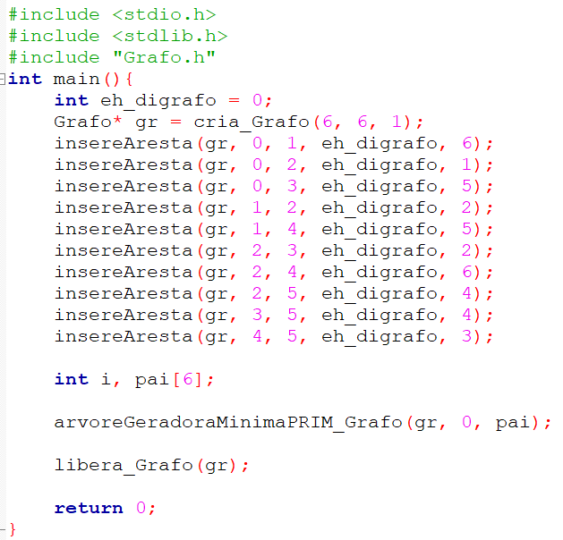
Algoritmo de Prim
Criando um grafo para teste
0
6
5
1
1
2
2
3
2
5
4
6
4
4
5
3

Slide 10
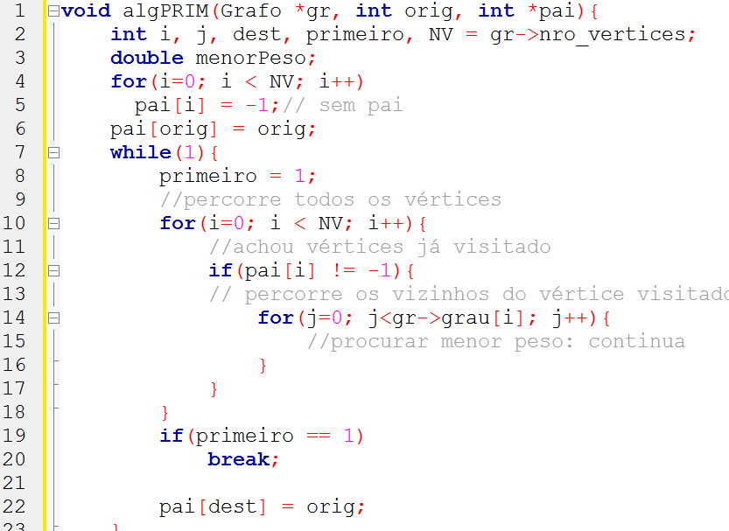
Algoritmo de Prim
Vértices não tem pai, menos orig
Procura menor aresta ligando um vértice que está na árvore a outro fora da árvore

Slide 11
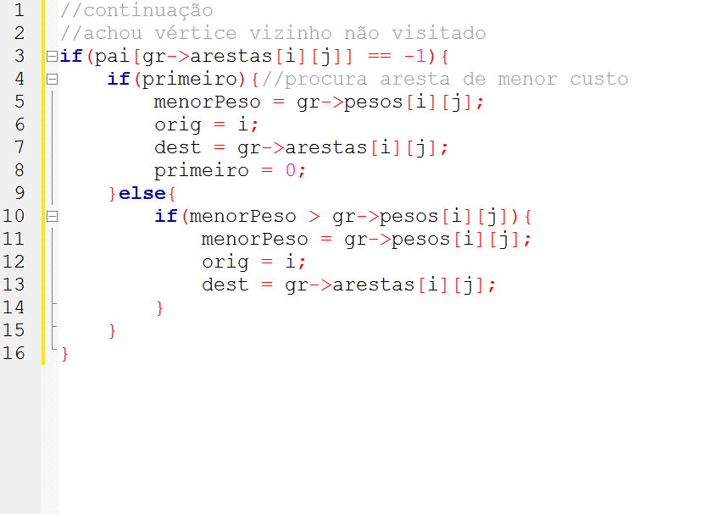
Algoritmo de Prim

Slide 12
Algoritmo de Prim
Passo a passo
Passo 1
pai
0
0
-1
-1
-1
-1
-1
6
5
1
1
2
Inicia o cálculo com o vértice 0. Atribui seu próprio índice como pai. O restante dos vértices recebem pai igual a -1 (sem pai).
2
3
2
5
4
6
4
4
5
3

Slide 13
Algoritmo de Prim
Passo a passo
Passo 2
pai
0
0
-1
0
-1
-1
-1
6
5
1
Procura nos vértices com pai por um vértice sem pai e com menor peso: vértice 2.
Atribui vértice 0 como pai do vértice 2.
1
2
2
3
2
5
4
6
4
4
5
3

Slide 14
Algoritmo de Prim
Passo a passo
Passo 3
pai
0
0
2
0
-1
-1
-1
6
5
1
Procura nos vértices com pai por um vértice sem pai e com menor peso: vértice 1.
Atribui vértice 2 como pai do vértice 1.
1
2
2
3
2
5
4
6
4
4
5
3

Slide 15
Algoritmo de Prim
Passo a passo
Passo 4
pai
0
0
2
0
2
-1
-1
6
5
1
Procura nos vértices com pai por um vértice sem pai e com menor peso: vértice 3.
Atribui vértice 2 como pai do vértice 3.
1
2
2
3
2
5
4
6
4
4
5
3

Slide 16
Algoritmo de Prim
Passo a passo
Passo 5
pai
0
0
2
0
2
-1
2
6
5
1
Procura nos vértices com pai por um vértice sem pai e com menor peso: vértice 5.
Atribui vértice 2 como pai do vértice 5.
1
2
2
3
2
5
4
6
4
4
5
3

Slide 17
Algoritmo de Prim
Passo a passo
Passo 6
pai
0
0
2
0
2
5
2
6
5
1
Procura nos vértices com pai por um vértice sem pai e com menor peso : vértice 4.
Atribui vértice 5 como pai do vértice 4.
Fim do cálculo.
1
2
2
3
2
5
4
6
4
4
5
3

Slide 18
Algoritmo de Prim
Complexidade
Considerando um grafo G(V,A), onde |V| é o número de vértices e |A| é o número de arestas, a complexidade no pior caso é O(|V|*|A|). Como |A| é proporcional a |V|², seu custo é O(|V|³)
A eficiência depende da forma usada para procurar a aresta de menor peso. Usando uma fila de prioridade o custo pode ser reduzido para O(|A|log|V|)

Slide 19
Algoritmo de Kruskal
O algoritmo de Prim se inicia com um vértice e cresce uma única árvore a partir dele
O algoritmo de Kruskal constrói uma floresta (várias árvores) ao longo do tempo, e que são unidas ao final do processo

Slide 20
Algoritmo de Kruskal
Funcionamento
Considera cada vértice como uma árvore independente (floresta)
A cada iteração, o algoritmo procura a aresta de menor peso que conecta duas árvores diferentes
Os vértices das árvores selecionadas passam a fazer parte de uma mesma árvore
Esse processo continua até que
Todos os vértices façam parte da árvore
Não se pode encontrar uma aresta que satisfaça essa condição (grafo desconexo)

Slide 21
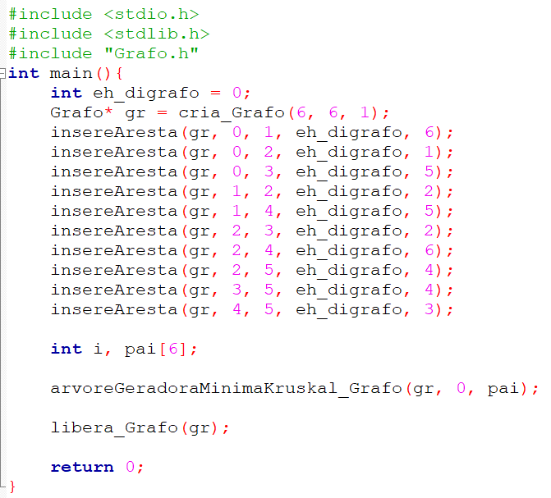
Algoritmo de Kruskal
Criando um grafo para teste
0
6
5
1
1
2
2
3
2
5
4
6
4
4
5
3

Slide 22
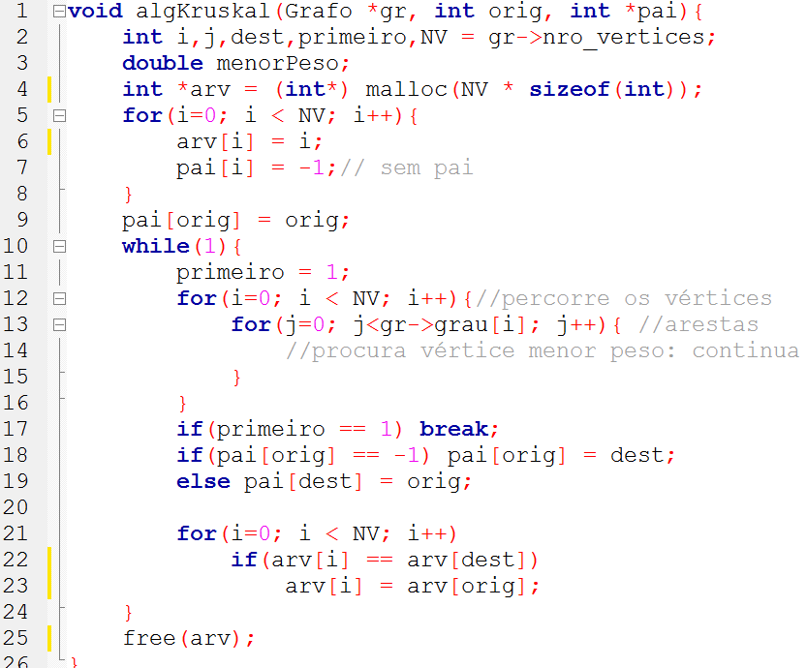
Algoritmo de Kruskal
Implementação
Cada vértice é uma árvore, sem pai
Procura menor aresta ligando árvores diferentes
Une as duas árvores da aresta selecionada

Slide 23
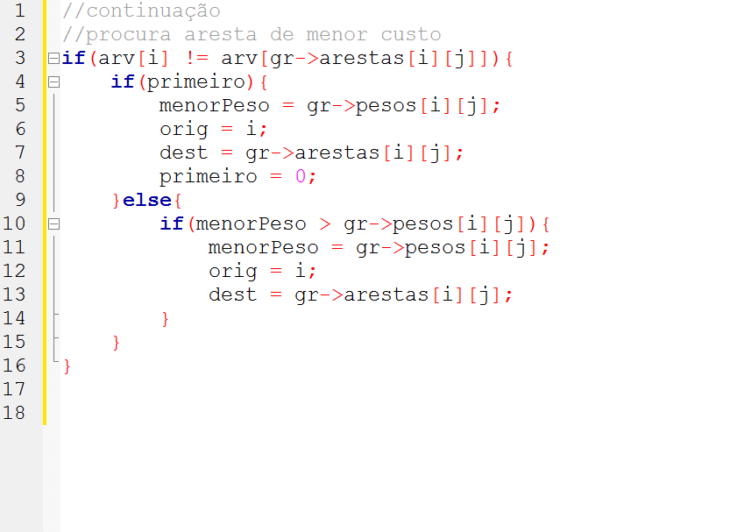
Algoritmo de Kruskal
Implementação

Slide 24
Algoritmo de Kruskal
Passo a passo
Passo 1
pai
arv
0
0
-1
-1
-1
-1
-1
0
1
2
3
4
5
6
5
1
Inicia o cálculo com o vértice 0. Atribui seu próprio índice como pai. O restante dos vértice recebem pai igual a -1 (sem pai).
Inicializa a árvore com o índice do vértice.
1
2
2
3
2
5
4
6
4
4
5
3

Slide 25
Algoritmo de Kruskal
Passo a passo
Passo 2
pai
arv
0
0
-1
0
-1
-1
-1
0
1
0
3
4
5
Procura a aresta com menor peso conectando vértices com árvores diferentes: vértices 0 e 2.
Atribui vértice 0 como pai do vértice 2.
Todos que possuem árvore igual ao vértice 2 passam a ter árvore igual ao vértice 0.
6
5
1
1
2
2
3
2
5
4
6
4
4
5
3

Slide 26
Algoritmo de Kruskal
Passo a passo
Passo 3
pai
arv
0
0
2
0
-1
-1
-1
1
1
1
3
4
5
Procura a aresta com menor peso conectando vértices com árvores diferentes: vértices 1 e 2.
Atribui vértice 2 como pai do vértice 1.
Todos que possuem árvore igual ao vértice 2 passam a ter árvore igual ao vértice 1.
6
5
1
1
2
2
3
2
5
4
6
4
4
5
3

Slide 27
Algoritmo de Kruskal
Passo a passo
Passo 4
pai
arv
0
0
2
0
2
-1
-1
1
1
1
1
4
5
Procura a aresta com menor peso conectando vértices com árvores diferentes: vértices 2 e 3.
Atribui vértice 2 como pai do vértice 3.
Todos que possuem árvore igual ao vértice 3 passam a ter árvore igual ao vértice 2.
6
5
1
1
2
2
3
2
5
4
6
4
4
5
3

Slide 28
Algoritmo de Kruskal
Passo a passo
Passo 5
pai
arv
0
0
2
0
2
5
-1
1
1
1
1
4
4
Procura a aresta com menor peso conectando vértices com árvores diferentes: vértices 4 e 5.
Atribui vértice 5 como pai do vértice 4.
Todos que possuem árvore igual ao vértice 5 passam a ter árvore igual ao vértice 4.
6
5
1
1
2
2
3
2
5
4
6
4
4
5
3

Slide 29
Algoritmo de Kruskal
Passo a passo
Passo 6
pai
arv
0
0
2
0
2
5
2
1
1
1
1
1
1
Procura a aresta com menor peso conectando vértices com árvores diferentes: vértices 2 e 5.
Atribui vértice 2 como pai do vértice 5.
Todos que possuem árvore igual ao vértice 5 passam a ter árvore igual ao vértice 2.
Fim do cálculo
6
5
1
1
2
2
3
2
5
4
6
4
4
5
3

Slide 30
Algoritmo de Kruskal
Complexidade
Considerando um grafo G(V,A), onde |V| é o número de vértices e |A| é o número de arestas, a complexidade no pior caso é O(|V|*|A|). Como |A| é proporcional a |V|², seu custo é O(|V|³)
A eficiência depende da forma usada para procurar a aresta de menor peso. Usando uma estrutura de dados união-busca (Union&Find) o custo pode ser reduzido para O(|A|log|V|)

Slide 31
Material Complementar
Vídeo Aulas
Aula 112: Grafo - Árvore Geradora Mínima:
https://www.youtube.com/watch?v=eHC2tjQPX3A
Aula 113: Grafos – Algoritmo de Prim:
https://www.youtube.com/watch?v=bBq_Cu5doy0
Aula 114: Grafos – Algoritmo de Kruskal:
https://www.youtube.com/watch?v=EzMHc5xW6Pc

